Slide 1
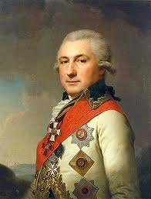
Адмірал Хосе Паскуаль Домінік де Рібас (в русифікованому варіанті - Йосип (Осип) Михайлович Дерибас) народився 6 червня 1749 року в Неаполі (Італія). Походив з родини іспанських дворян, його батько, дон Мігель (Михайло) де Рібас, був директором Міністерства морських і військових сил Італії. У 1765-1769 роках майбутній адмірал служив в неаполітанської армії в полку короля Фердинанда.

Slide 2
У Російській армії він пройшов усі щаблі служби від волонтера до адмірала. У 1780 році був призначений командиром Маріупольського легкого кінного полку, а під час війни з Туреччиною 1787-1791 років став черговим генералом при князі Григорія Потьомкіна.Разом з підполковником Головатим, де Рибас брав участь в оволодінні Березанської фортецею (1788), Аккерманом (1789) і фортецею Хаджибей (1789), на місці якої за його проектом незабаром виникла нинішня Одеса.
За Ясському мирному договору 1791 року між Туреччиною і Росією територія від Бугу до Дністра відійшла до володінь Російської імперії. Генерал-губернатором нових земель був призначений фаворит Катерини II, граф Платон Зубов. За указом імператриці в 1793 році контр-адмірал де Рибас був призначений командувачем всім Чорноморським флотом гребним, а указом від 27 травня 1794 вже в чині віце-адмірала призначався Головним начальником, який буде керувати будівництвом порту і міста Хаджибей (у січні 1795 перейменованого в м. Одесу). Чому ж саме йому була доручена ця робота? Де Рибас був людиною дивного розуму і підприємливості.Крім того, він прекрасно знав ці місця. Ще в 1793 році, спільно з голландським військовим інженером Ф. де Воланом, де Рибас склав план будівництва порту в Хаджибеї, вказавши, що це місце має природну затоку, де море замерзає в рідкісні роки. Віце-адмірал у своєму проекті врахував всі, навіть фінансові витрати. 22 серпня 1794 було урочисто закладено заснування міста, фундамент порту, корабельна верф, дві купецькі пристані і дві церкви в ім'я покровителів мореплавців св.Миколая і Св.Катерини. На честь І.М. де Рибаса головна вулиця міста була названа Дерибасівській.

Slide 3
У січні 1797 року де Рибас покинув Одесу, так як був викликаний до Петербурга. За указом імператора Павла I в 1797-1800 роках він був генерал-крігскоміссара, членом Адміралтейства-колегії та керуючим Лісовим департаментом. У 1799 році отримав чин повного адмірала. На наступний рік став помічником віце-президента Адміралтейства-колегії та керував будівництвом по своєму плану нових укріплень Кронштадта.
Де Рибас раптово помер 2 (14) грудня 1800 року в Петербурзі. За однією версією він помер удома в ліжку, за іншою - в кареті по дорозі в царський палац. 50-річний адмірал був похований на католицькому (нині Смоленськом лютеранському) кладовищі.

Slide 4
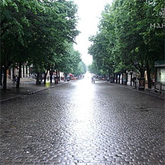
Вулиця Дерібасівська

Slide 5
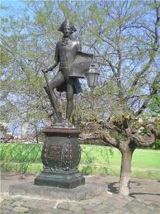
Пам’ятник де Рібасу

Slide 6
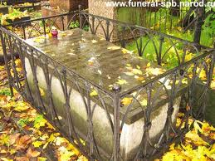
Могила де Рібаса

